Slide 1
Архитектура Древнего Китая
Подготовил: Преподаватель ДШИ им. А.К.Лядова
Верховых Анна Викторовна

Slide 2
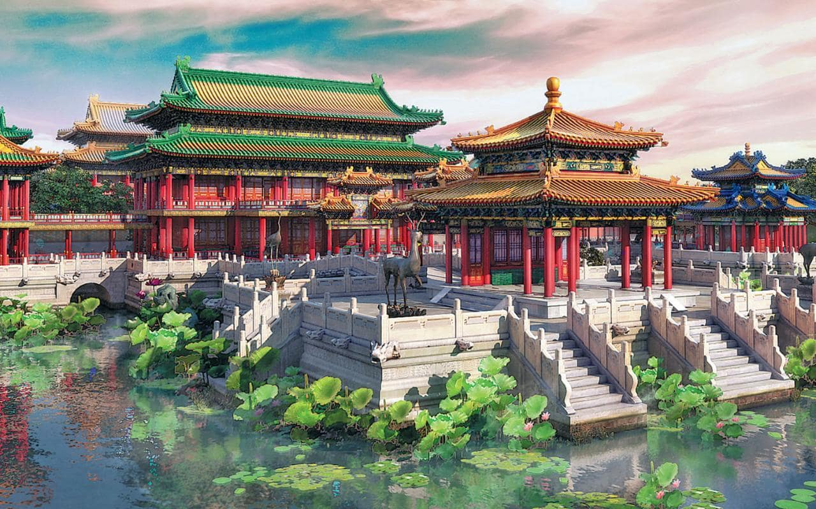
Внешний облик построек может быть самым различным, однако, архитектура Древнего Китая объединена общими эстетическими устремлениями и строительными идеями, присущими только этой нации.

Slide 3
Наиболее типичная конструкция дома – каркасно-столбовая, для ее создания использовалась древесина. На глинобитную платформу устанавливались столбы из дерева, затем на них крепились поперечные балки. Сверху дом покрывала черепичная крыша.
Прочность построек обеспечивалась благодаря столбам, поэтому многие постройки выдержали многочисленные землетрясения. К примеру:

Slide 4
В провинции Шаньси до сих пор сохранился деревянный буддийский храм, высота которого превышает 60 метров. Эта пагода построена почти 900 лет назад, но сохранилась до наших дней.

Slide 5
Архитектура Древнего Китая имеет характерные черты, присущие только этой стране. Например, крыши зданий всегда выполнялись вогнутой формы. На карнизах и балках обычно вырезали рисунки растений и животных. Подобные узоры и орнаменты украшали также деревянные столбы, двери и окна.

Slide 6
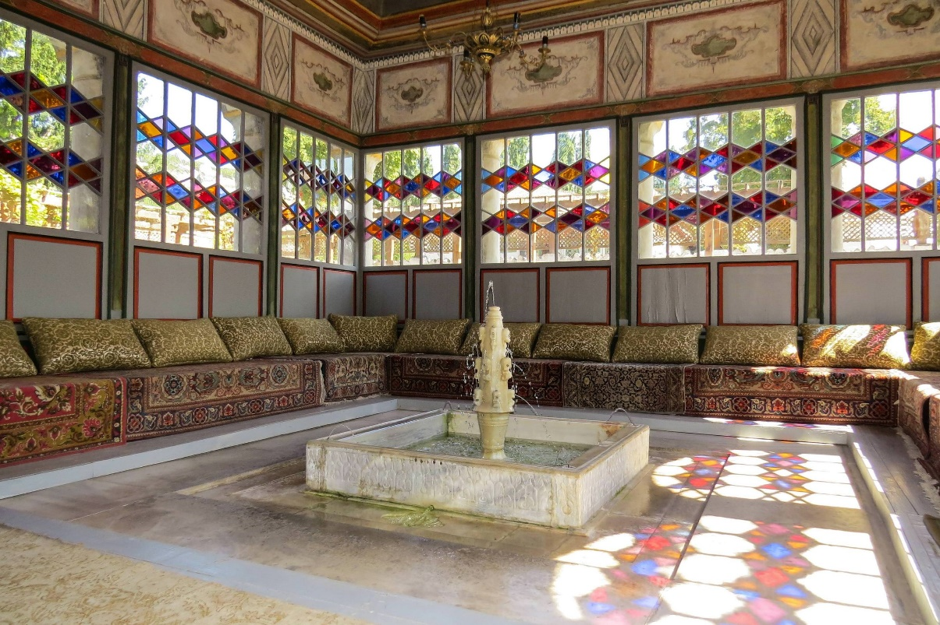
Величественные полы в древних дворцах устилали белым и темным мрамором, что придавало им контрасность и монументальность.

Slide 7
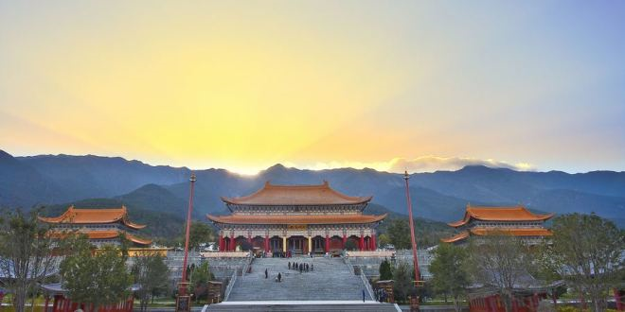
Выдающиеся образцы древней китайской архитектуры ,такие как :

Slide 8
Дворец « Гугун »

Slide 9
Храм « Неба »

Slide 10
Древний город «Лицзян»

Slide 11
Великая Китайская Стена

Slide 12
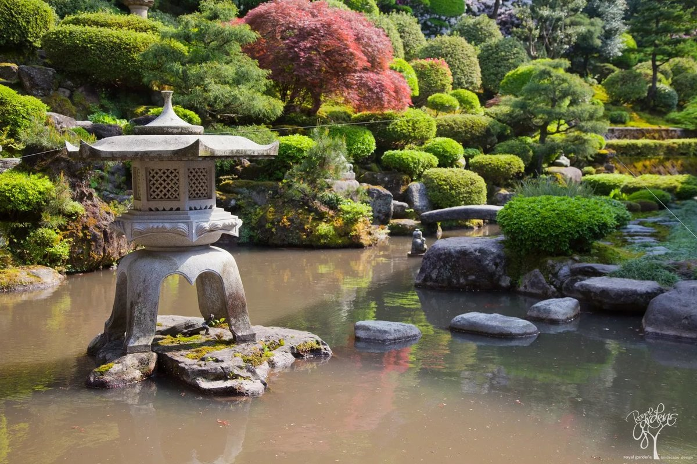
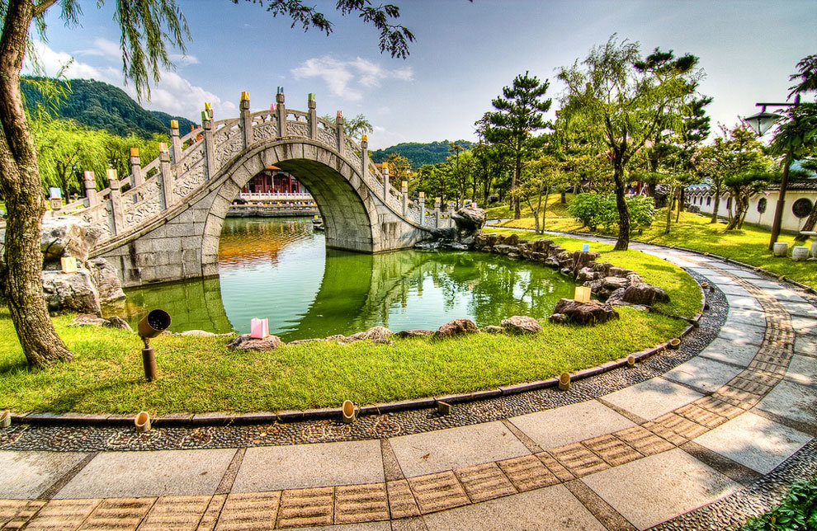
Виды древних китайских сооружений очень многообразны : это
Садовые Сооружения

Slide 13
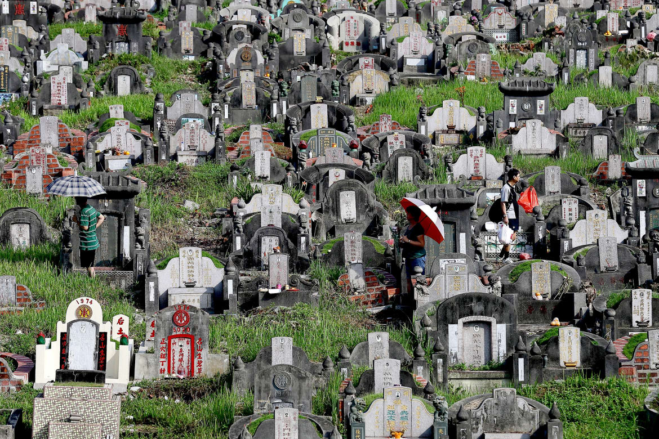
Могилы

Slide 14
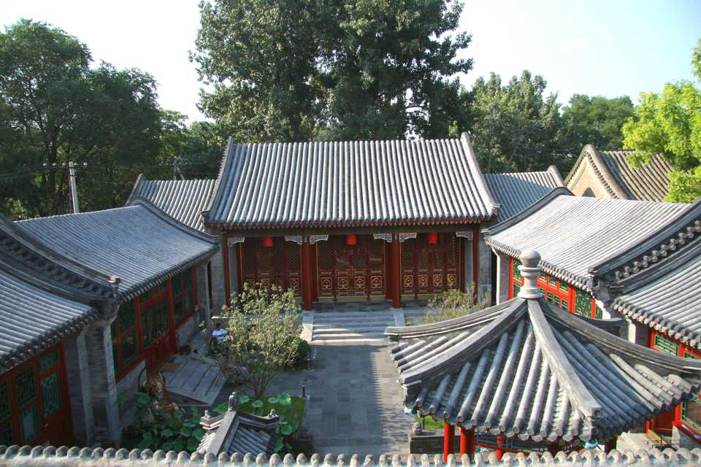
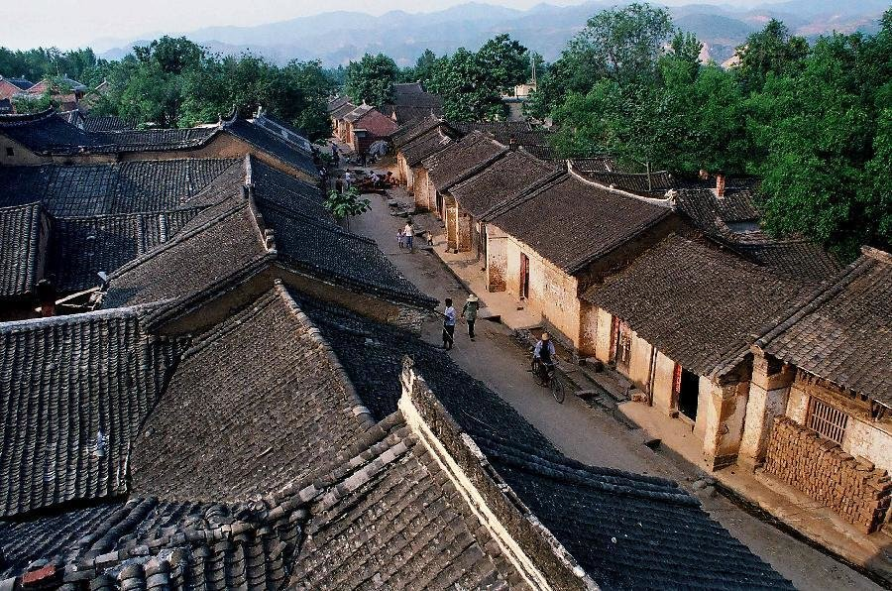
Дома

Slide 15
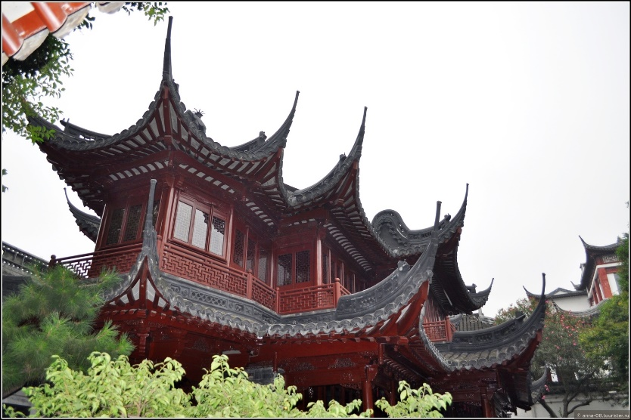
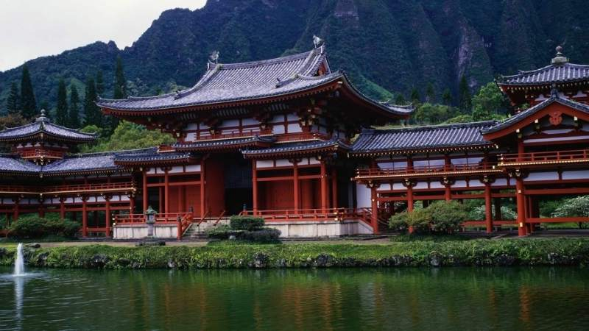
Тем не менее они обладают характерной особенностью , которая так или иначе сближает их друг с другом

Slide 16
Архитектура Древнего Китая отличается целостной композицией построек, которые объединяются в единый комплекс, состоящий из множества сооружений.

Slide 17
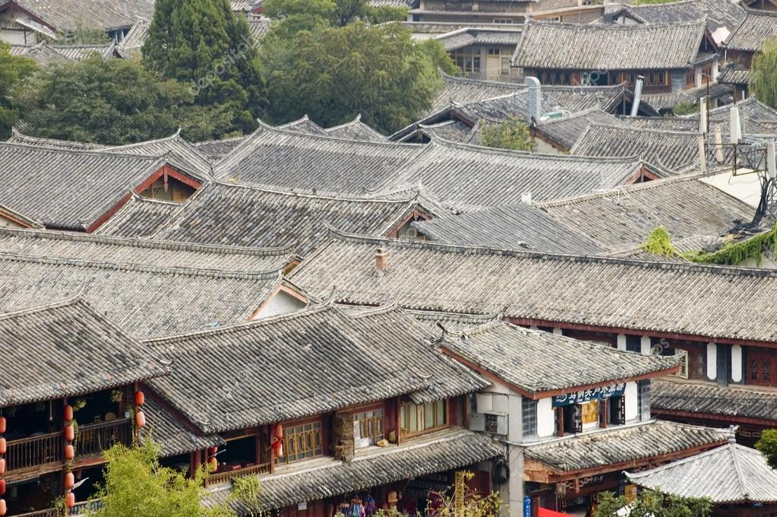
Отдельно стоящие здания в этой стране до сих пор большая редкость: дворцы и частные дома всегда окружены вспомогательными строениями. Причем дворовые постройки абсолютно симметричны и равномерно удалены от главного здания.

Slide 18
Архитектура Древнего мира широко использует для украшения жилищ различные естественные красители, Китай также не является исключением. Крыши дворцов, как правило, покрывали золотистой глазурованной черепицей, карнизы красили сине-зеленой краской, стены и столбы - с красноватым оттенком

Slide 19
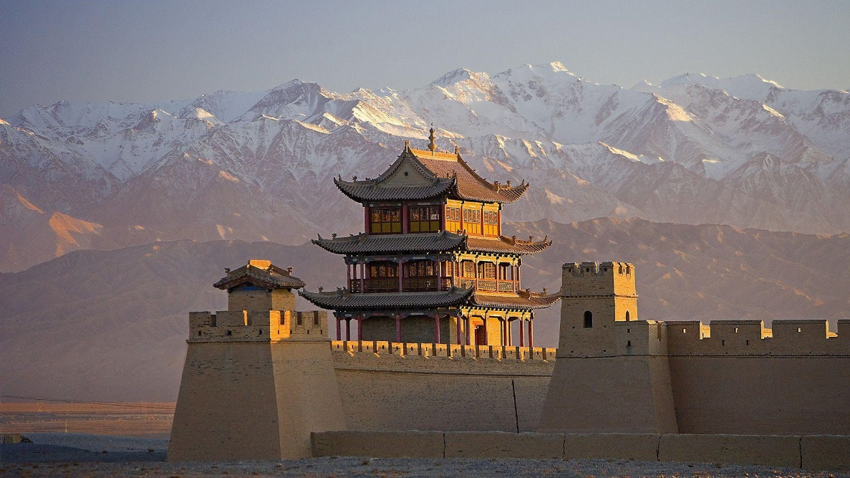
Архитекторы Китая были одновременно строителями, мыслителями и поэтами с обостренным и возвышенным чувством природы и всего живого

Slide 20
Все дворцы и жилые комплексы были построены так, как будто они являются продолжением ландшафта.

Slide 21
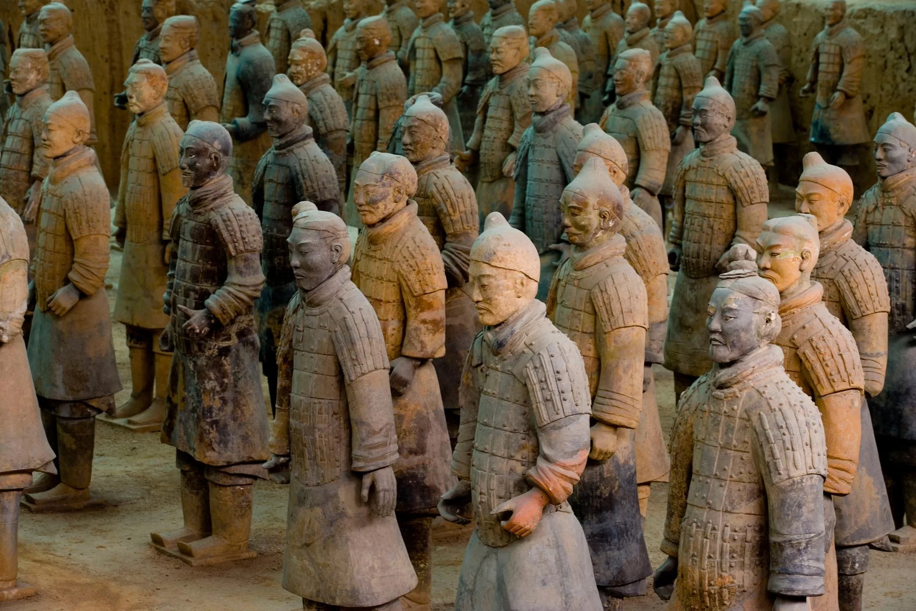
Естественная взаимосвязь архитектуры и пейзажа даже описывалась в многочисленных трактатах, которые были свойственны тому времени. В древних памятниках китайской архитектуры запечатлена вся история этой удивительной страны. Уникальные шедевры зодчества, созданные много столетий назад, поражают своим совершенством и гармоничностью.

Slide 22
Любое культурное наследие можно разделить на несколько периодов. С 1949 года начинается современная история такой страны, как Китай. Архитектура этого времени терпит существенные изменения. Основа всех перемен заключается в дуновении европейских традиций.

Slide 23
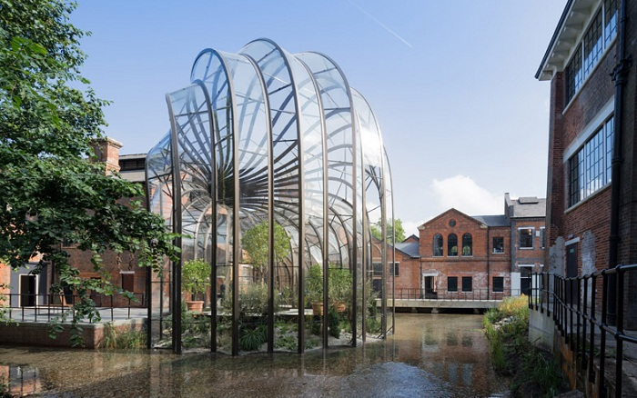
Таким образом, государством с необычайно большим наследием является современный Китай. Архитектура его наряду с другими ответвлениями культуры за многие тысячелетия совершенствовалась. Изящество и красота, а также какая-то особенная легкость присутствуют в каждом строении, каким бы массивным оно ни было. Потребуется много времени, чтобы перечислить все те шедевры, которые Поднебесная подарила миру

